Slide 1
Základní pravidla a software ELZA
Ivo Šulc, Radek Pokorný

Slide 2
- Jak ELZA reaguje na novinky spojené se Základními pravidly pro zpracování archiválií 2013(2015)?
- Přenese teorii do praxe?
- Změnil postup vývoje původní premisy?

Slide 3

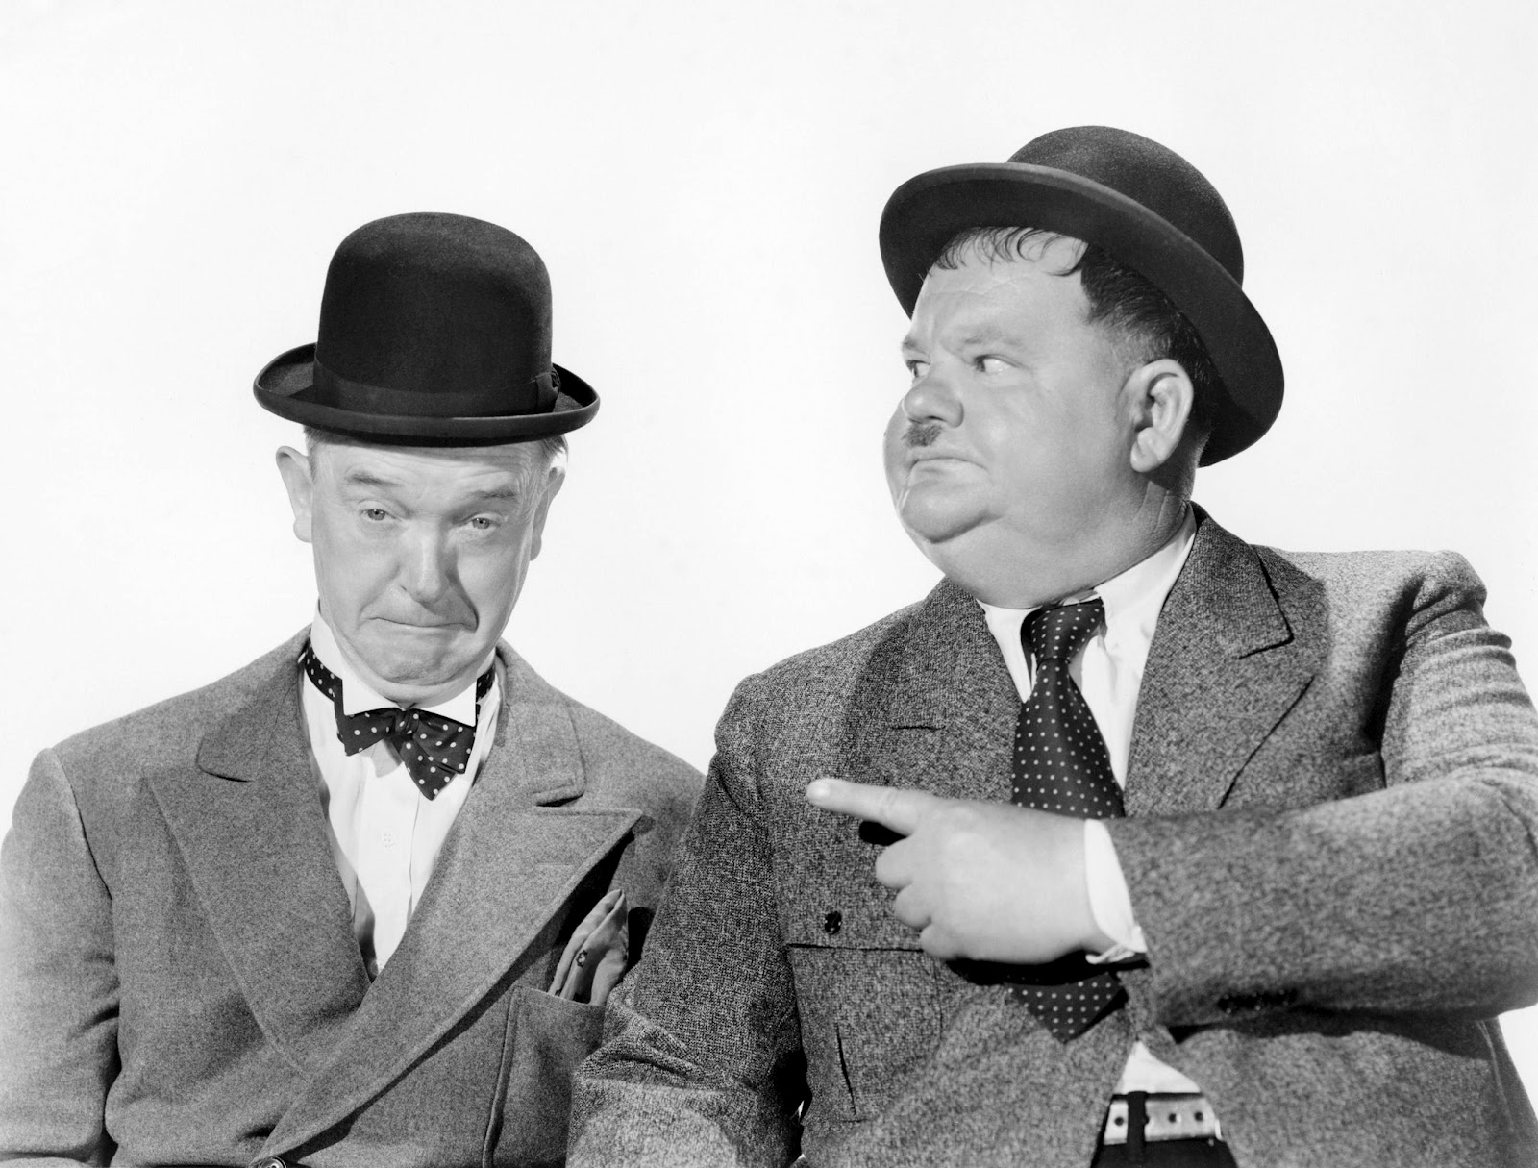
Porovnejme „prezentovaná“ pravidla
Litoměřice
Opava
Zámrsk
Praha
Plzeň
Brno
Kanice
Třeboň

Slide 4
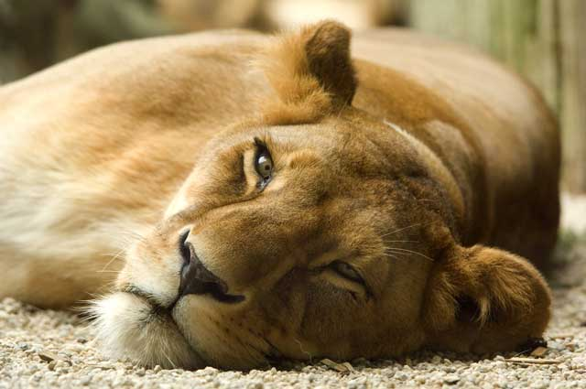
s tím, co na to ELZA.

Slide 5
ROADSHOW 2014-2015
Archivní popis na kterékoliv úrovni se nazývá jednotka popisu
tedy jednotkou popisu je popis celého archivního souboru, například fondu (doposud např. list NAD, úvod inventáře)
je to i popis jedné manipulace tohoto fondu (doposud např. nadpis ve struktuře inventárního seznamu)
ale třeba taky popis jedné knihy v rámci této manipulace (doposud např. příslušný řádek v inventárním seznamu)
a dokonce i popis jedné fotografie vlepené do této knihy oné manipulace výše uvedeného fondu (doposud např. příslušná část obsahu v popisu knihy)
Výše uvedené příklady se samozřejmě nacházejí v přirozené hierarchii, popis fondu je nadřazen popisu jedné z jeho manipulací, popis manipulace zase jedné z mnoha knih v ní se nacházející a popis knihy je nadřazen jedné do ní vlepené fotografii

Slide 6
ROADSHOW 2014-2015
A tak archivní popis vyjádřený třeba jednou archivní pomůckou postupuje od popisu celku nejvyššího přes popis podřízených celků nižších až k jednotlivým archiváliím, nebo dokonce jejich částem
Jedná se o pravidlo popisu od obecného ke specifickému
A každá rovina tohoto odshora dolů postupujícího popisu se nazývá úroveň popisu, v české terminologii rozeznáváme následující úrovně:
Máme o jednu úroveň míň než v zahraničí!!!

Slide 7
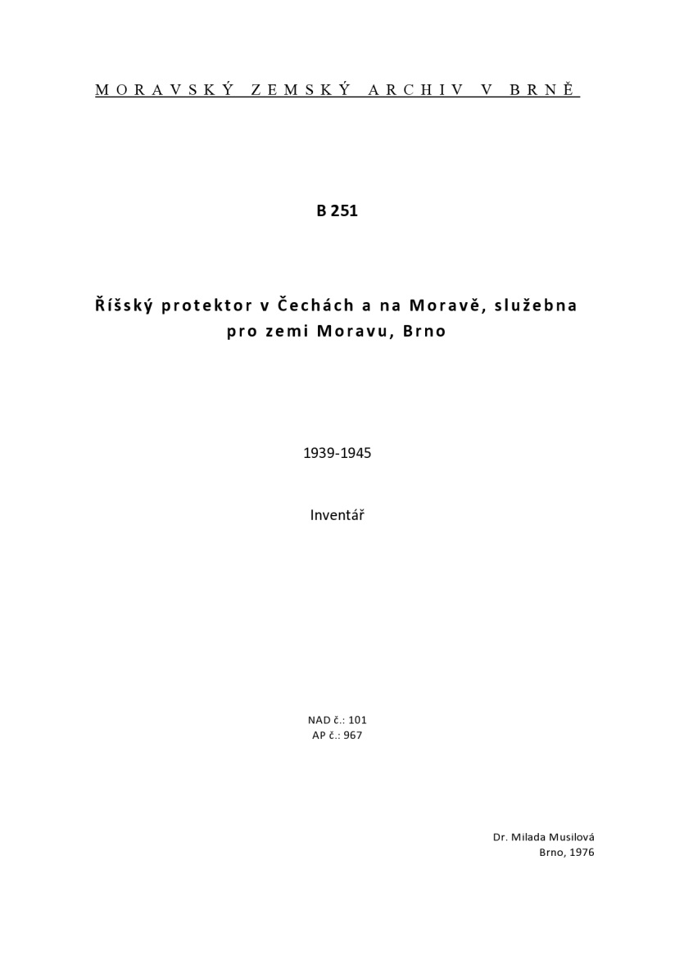
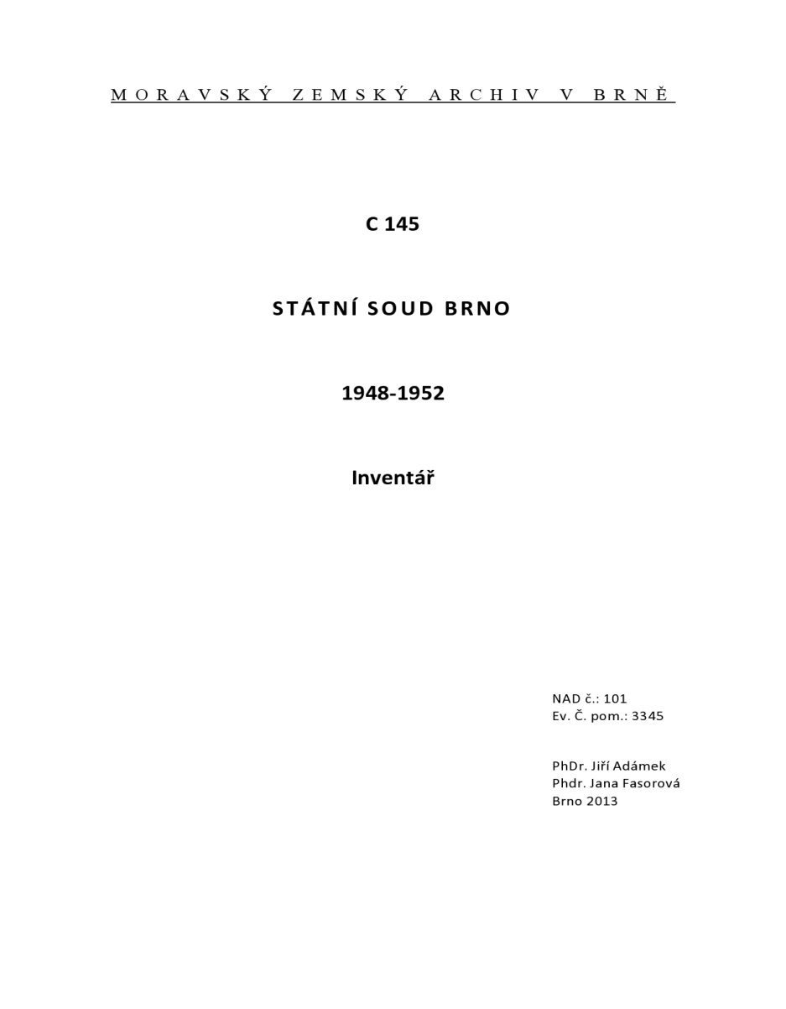
ROADSHOW 2014-2015
Archivní soubor - jako jednotka popisu to je archivní fond nebo archivní sbírka podle archivní legislativy
První…

Slide 8
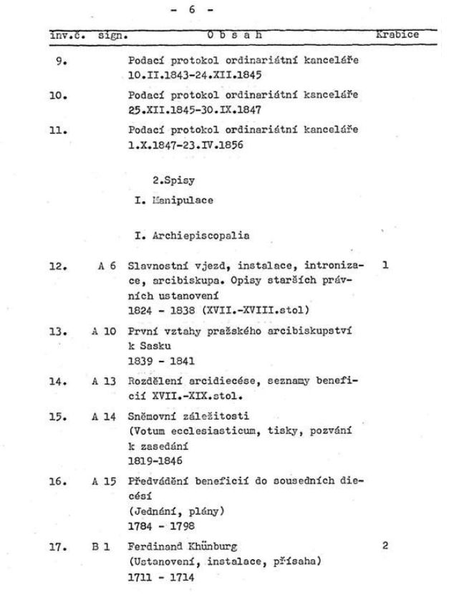
ROADSHOW 2014-2015
Každá série má tolik nižších sérií (1 až n úrovně), kolik je potřeba k vyjádření všech úrovní hierarchické struktury daného souboru.
Série je jednotka popisu, která vyjadřuje souvislosti mezi skupinami archiválií v rámci archivního souboru (lidově řečeno jde o nadpisy a mezititulky)
Série jsou zpravidla tvořeny buď na základě původní spisové manipulace, nebo na základě umělého pořádacího schématu, věcné (agendové) souvislosti, formální nebo obsahové příbuznosti.
série
nižší série 1. úrovně
nižší série 2. úrovně
druhá…

Slide 9
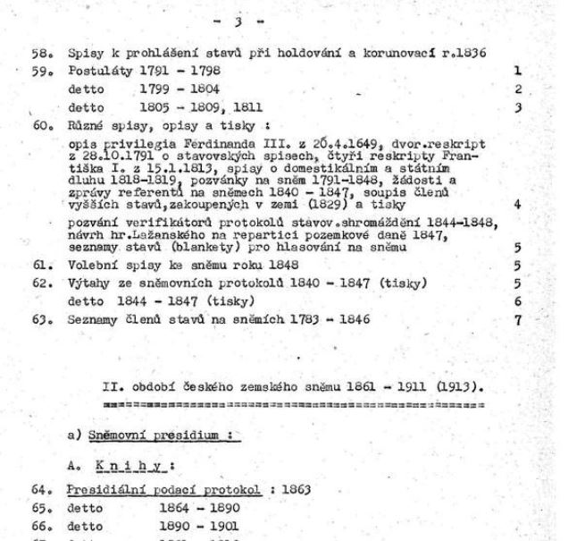
ROADSHOW 2014-2015
Složka je jednotka popisu, která popisuje archiválie evidované prostřednictvím evidenčních jednotek karton, fascikl, dataset (například spisy a typové spisy, korespondence, účty) a soubory jednotlivostí (např. soubor fotografií).
složka
podsložka
podsložka
podsložka
složka
podsložky
složka
složka
složka
složka
třetí…

Slide 10
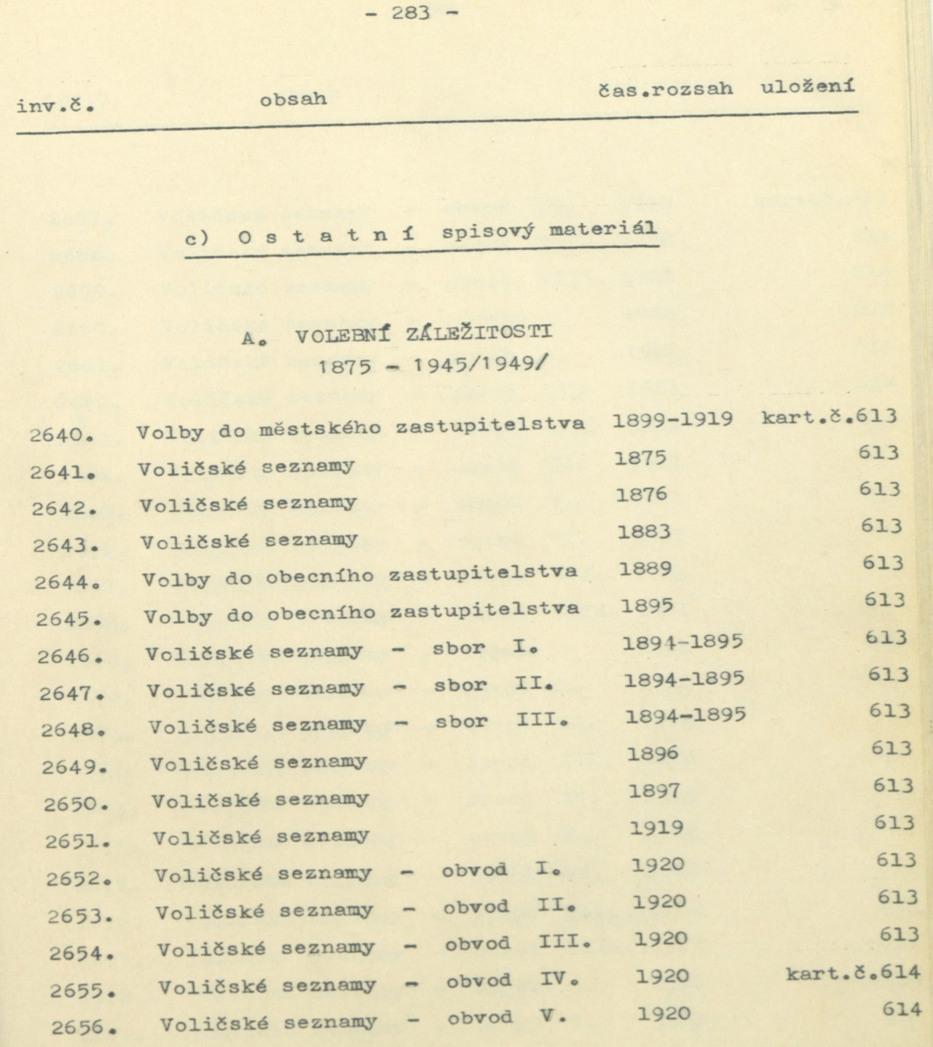
ROADSHOW 2014-2015
Složky se v případě potřeby dále dělí na podsložky (1 až n úrovně).
Složky
Podsložky 1 úrovně
Podsložky 2. úrovně
pořád ještě třetí!

Slide 11
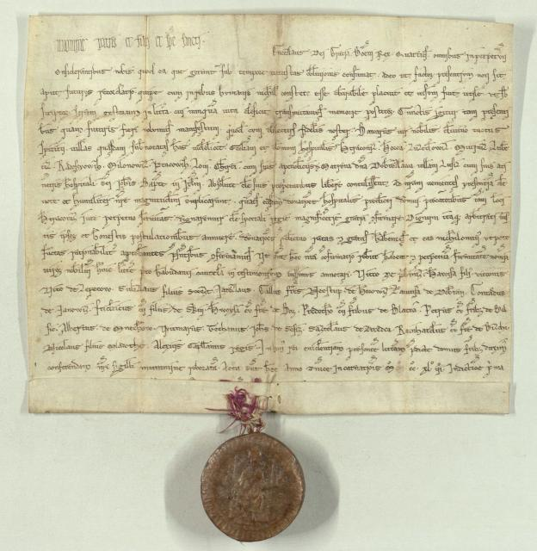
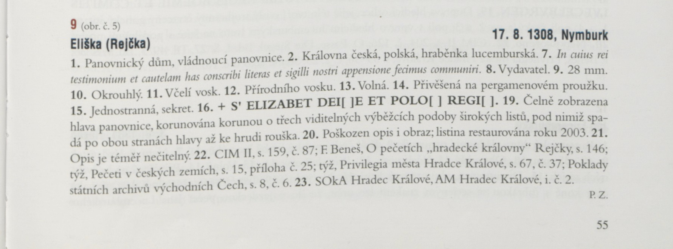
ROADSHOW 2014-2015
Jednotlivosti se v případě potřeby dále dělí na části jednotlivosti (1 až n úrovně).
Jednotlivost
a její popis…
Část jednotlivosti
čtvrtá…

Slide 12
Úrovně popisu a jejich vazba na evidenční jednotky
ROADSHOW 2014-2015
Archivní soubor
Série (nižší série)
Složka
(podsložky)
Jednotlivosti
(části
jednotlivosti)
archivní fond, sbírka
zachycení celé hierarchie a vztahů mezi dílčími celky archiválií (nadpisy)
množstevní evidenční jednotky karton, fascikl, dataset a shluky jednotlivin
archiválie evidované prostřednictvím evidenčních a dílčích evidenčních jednotek a jednotlivosti ze složek (protokol, dopis, plán atd. atd. atd.)
U nás byly úrovně složka a jednotlivost spojeny s evidenčními jednotkami

Slide 13
ROADSHOW 2014-2015
Pravidlo informace odpovídající úrovni popisu
Na každé úrovni archivního popisu se zaznamenávají jen takové informace, které přísluší dané konkrétní jednotce popisu.
Říšský protektor v Čechách a na Moravě, služebna pro zemi Moravu, Brno
počet stran ne, původce fondu ano,
regesty ne, názvy podřízených sérií ne, NAD ano
počet stran ne, původce fondu ne,
regesty obsažených spisů ne, název série ano, NAD ne
a) Tajná registratura
Soupis služebních
telefonních čísel…
Spolupráce fašist…
počet stran ano(?), původce fondu ne,
regest ano, název série ne, NAD ne

Slide 14
ROADSHOW 2014-2015
Státní soud Brno; Skupina Or II; Or II – 43 Vítězslav Tůma; Obžaloba ze dne…; fotografie vlepená na str…
Pravidlo propojení popisů v hierarchii
Pro každou jednotku popisu se určuje přesné místo v celé hierarchii popisu. Označením jednotky popisu příslušnou úrovní archivního popisu se zdůrazňují souvislosti ve vertikální ose archivního materiálu a míra konkretizace popisu.
Státní soud Brno
1948-1952
Skupina Or II
Or II – 43 Vítězslav Tůma
Obžaloba ze dne…
fotografie vlepená na str…

Slide 15
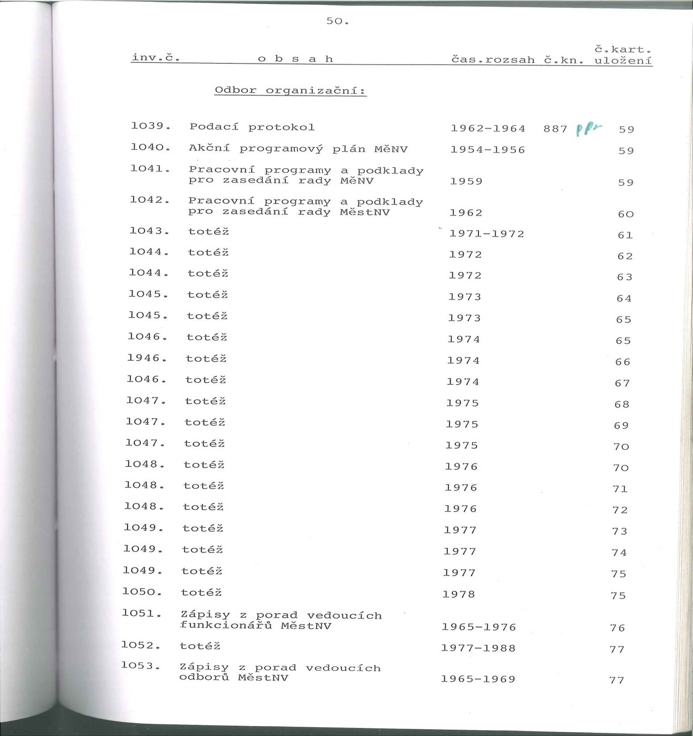
ROADSHOW 2014-2015
Složka
Pravidlo neopakování informací
Popis z vyšších úrovní popisu se automaticky dědí na nižší úrovně, což znamená, že informace uvedené u vyšších jednotek popisu nemusí být znovu explicitně opakovány u jednotek nižších.
1962-1978
Podsložky

Slide 16


ROADSHOW 2014-2015
A hlavně univerzální archivní pravidlo platné od roku 1958, platné i po roce 2013, platné i po roce 2068, před MARem, za MARem…
Pravidlo zdravého rozumu
ZP jsou návodem, nikoliv svěrací kazajkou
nemohou obsahovat každý příklad
ale návodně ilustrují zásady, principy, které je nutné adekvátně použít
archivář není a nikdy nebude cvičený

Slide 17

Přeprala to ELZA?

Slide 18
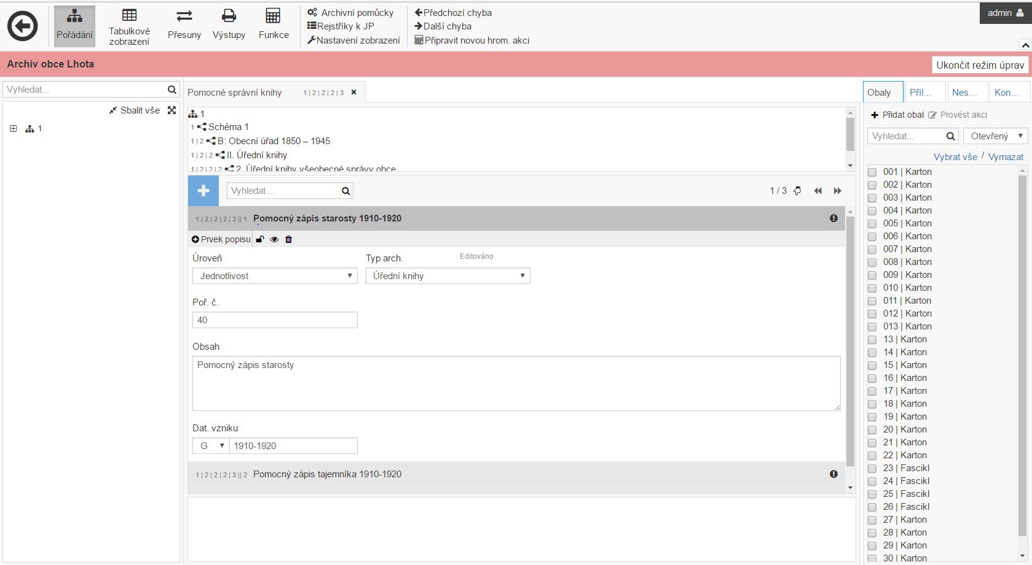

Slide 19
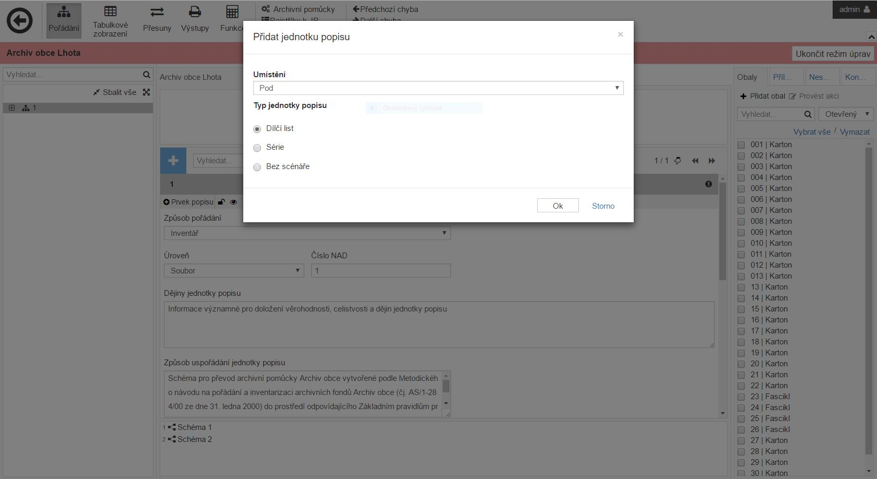

Slide 20
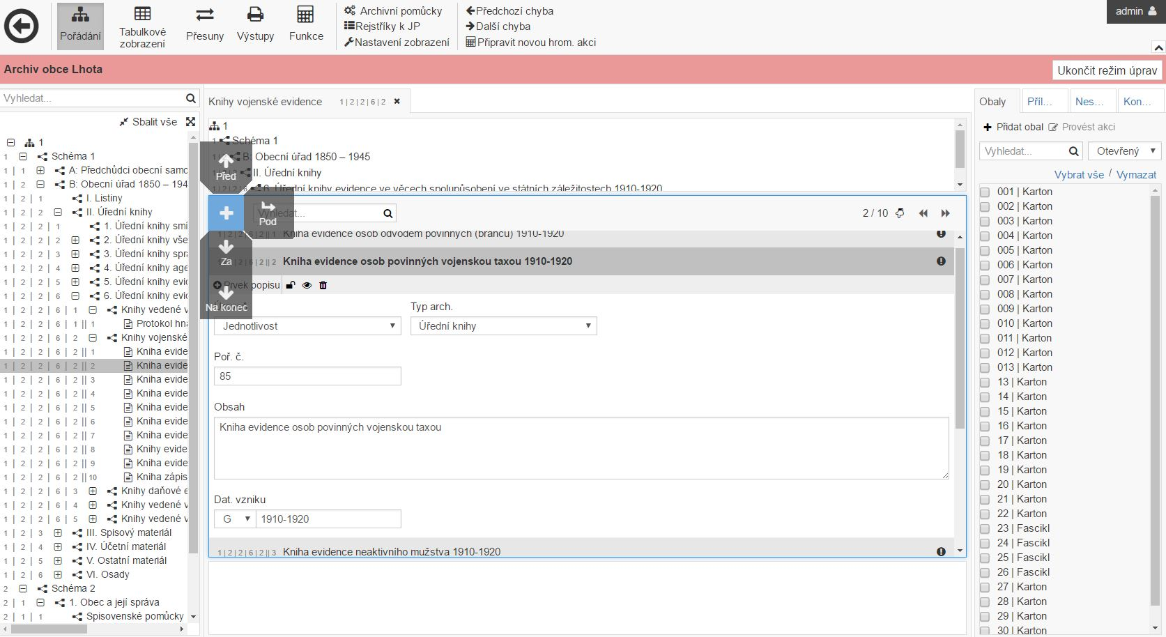

Slide 21
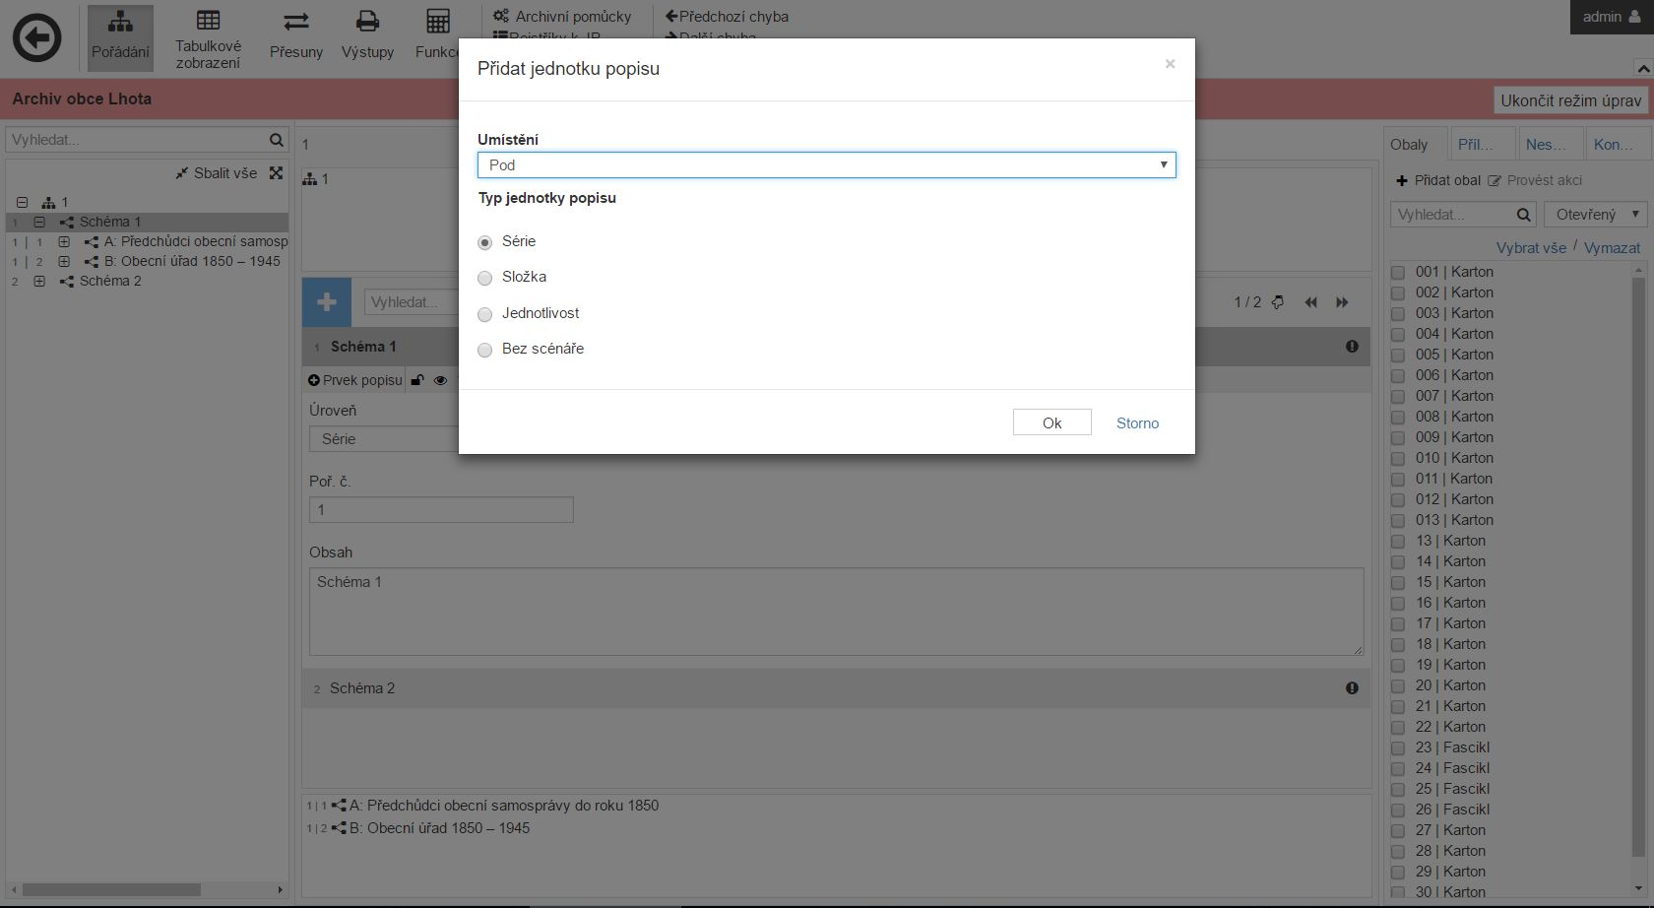

Slide 22
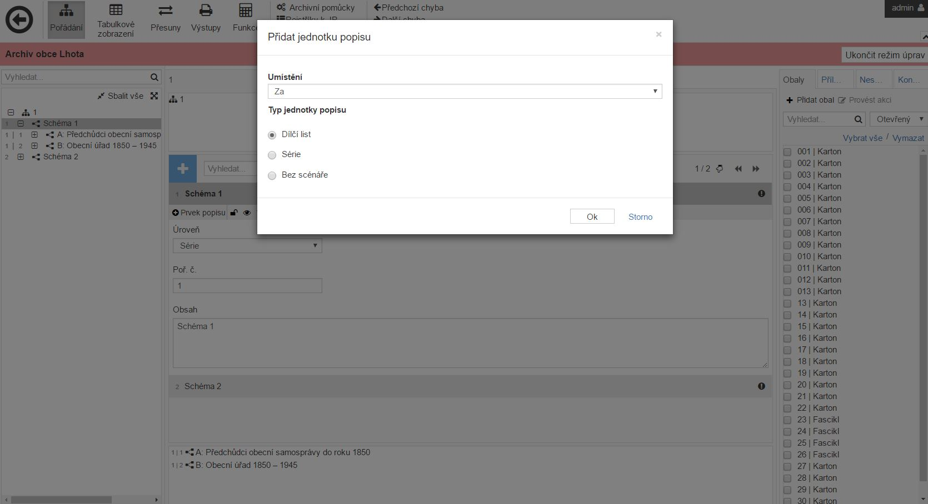

Slide 23
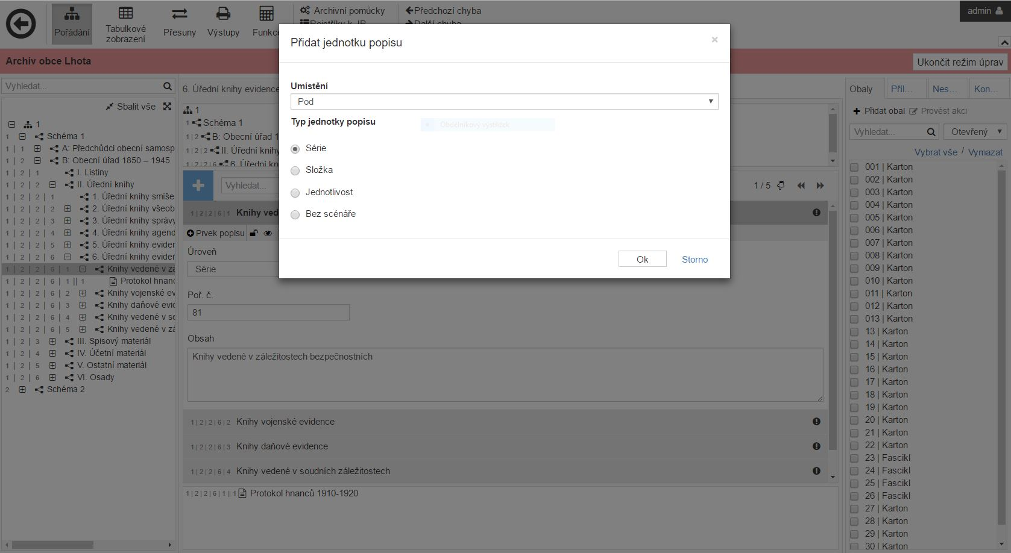

Slide 24
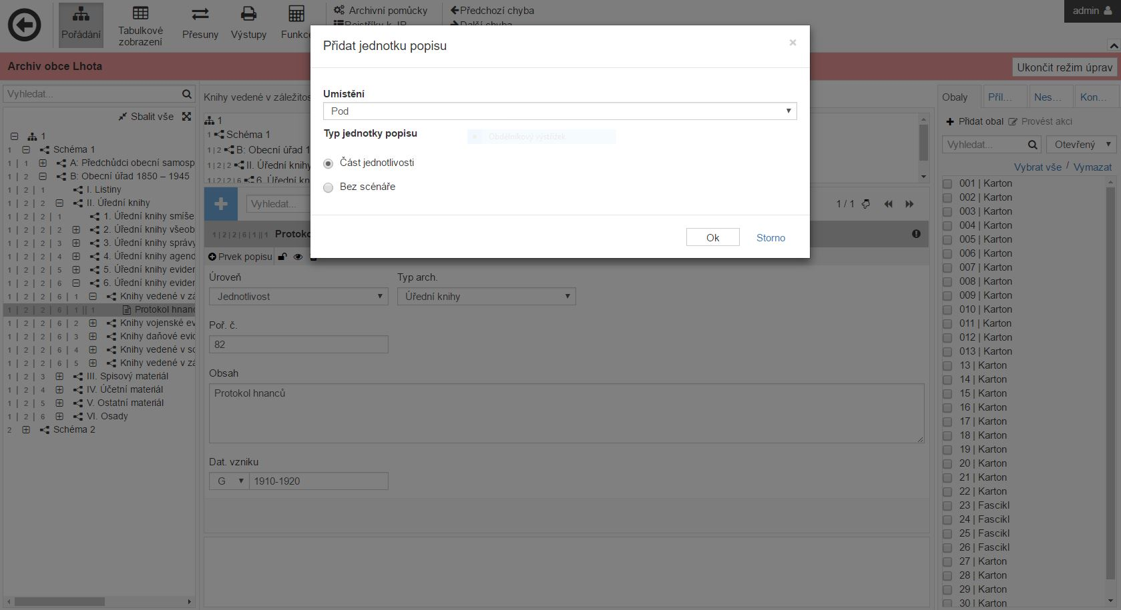

Slide 25
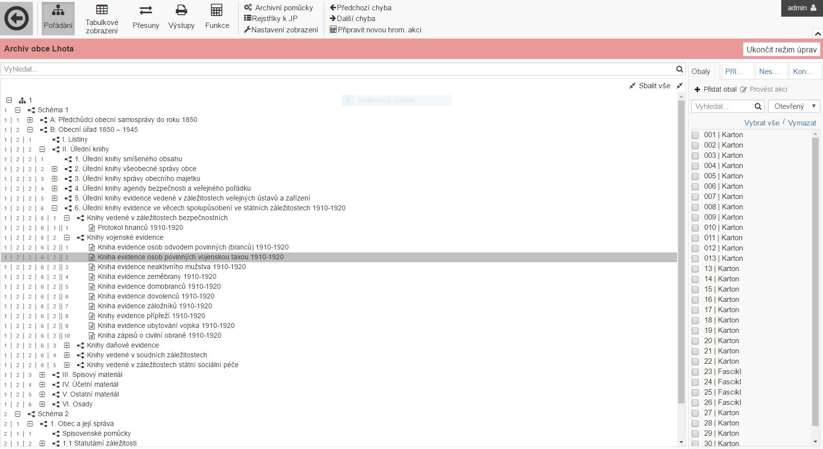

Slide 26
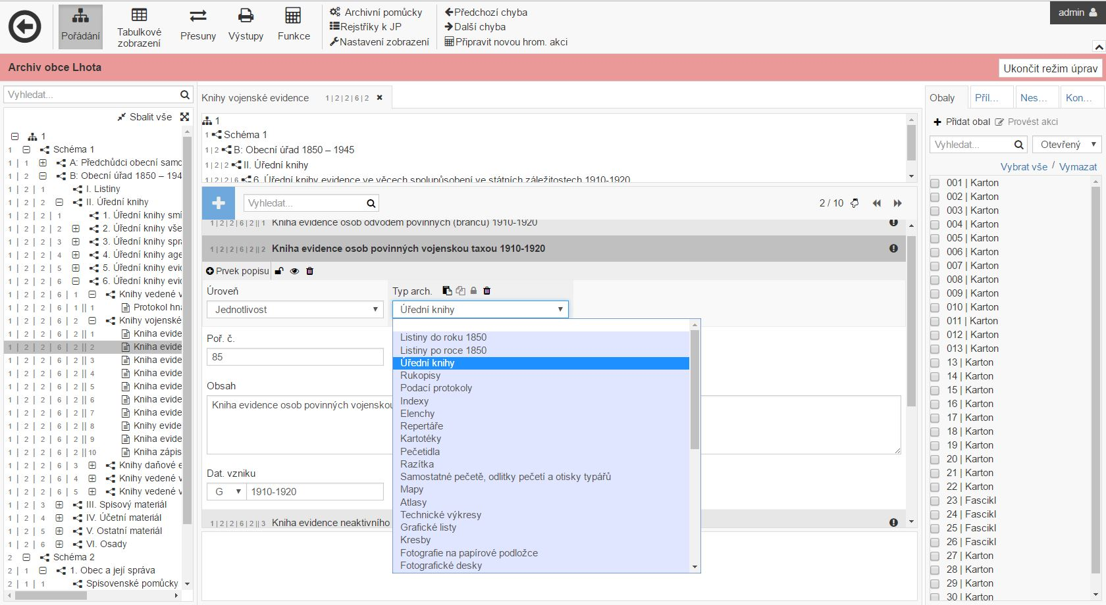

Slide 27
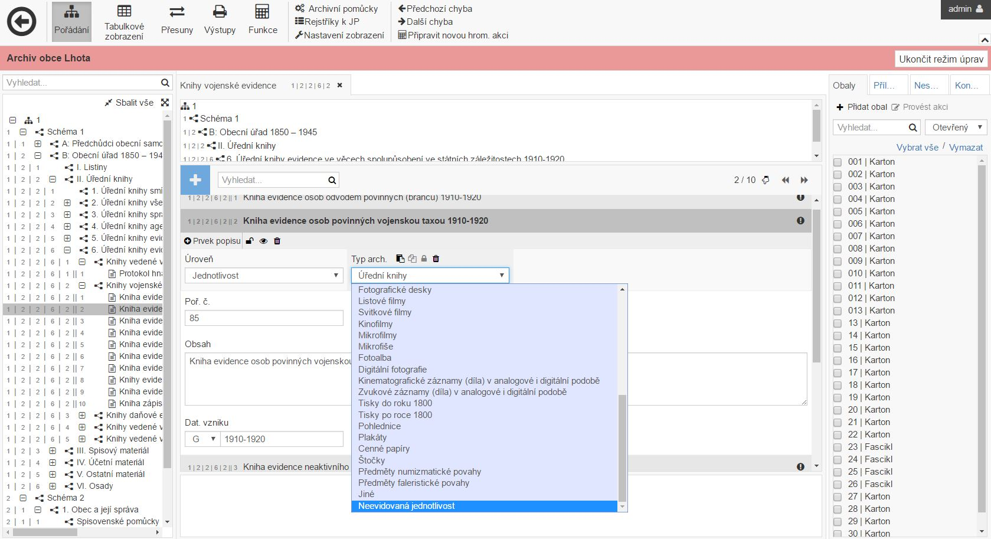

Slide 28
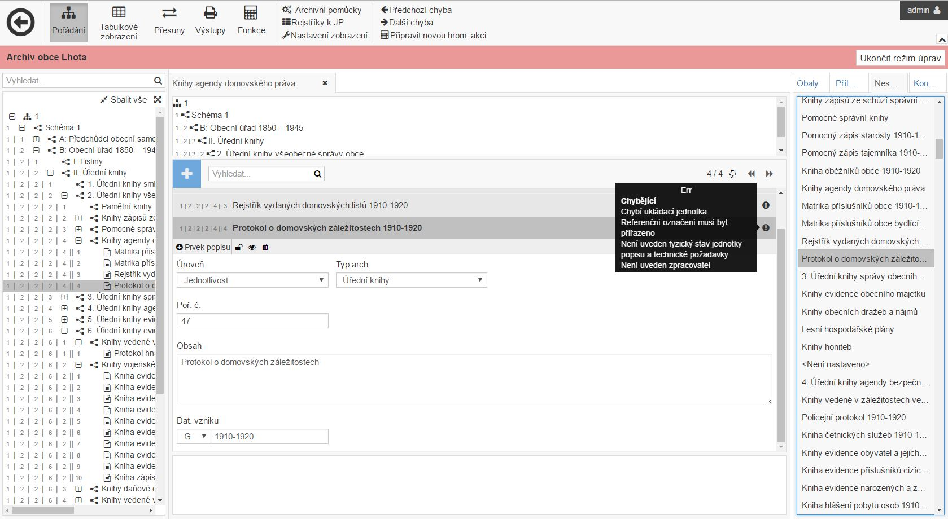

Slide 29
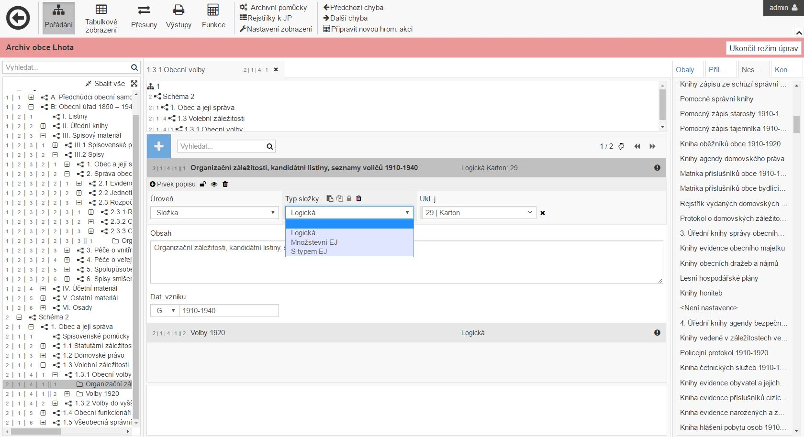

Slide 30
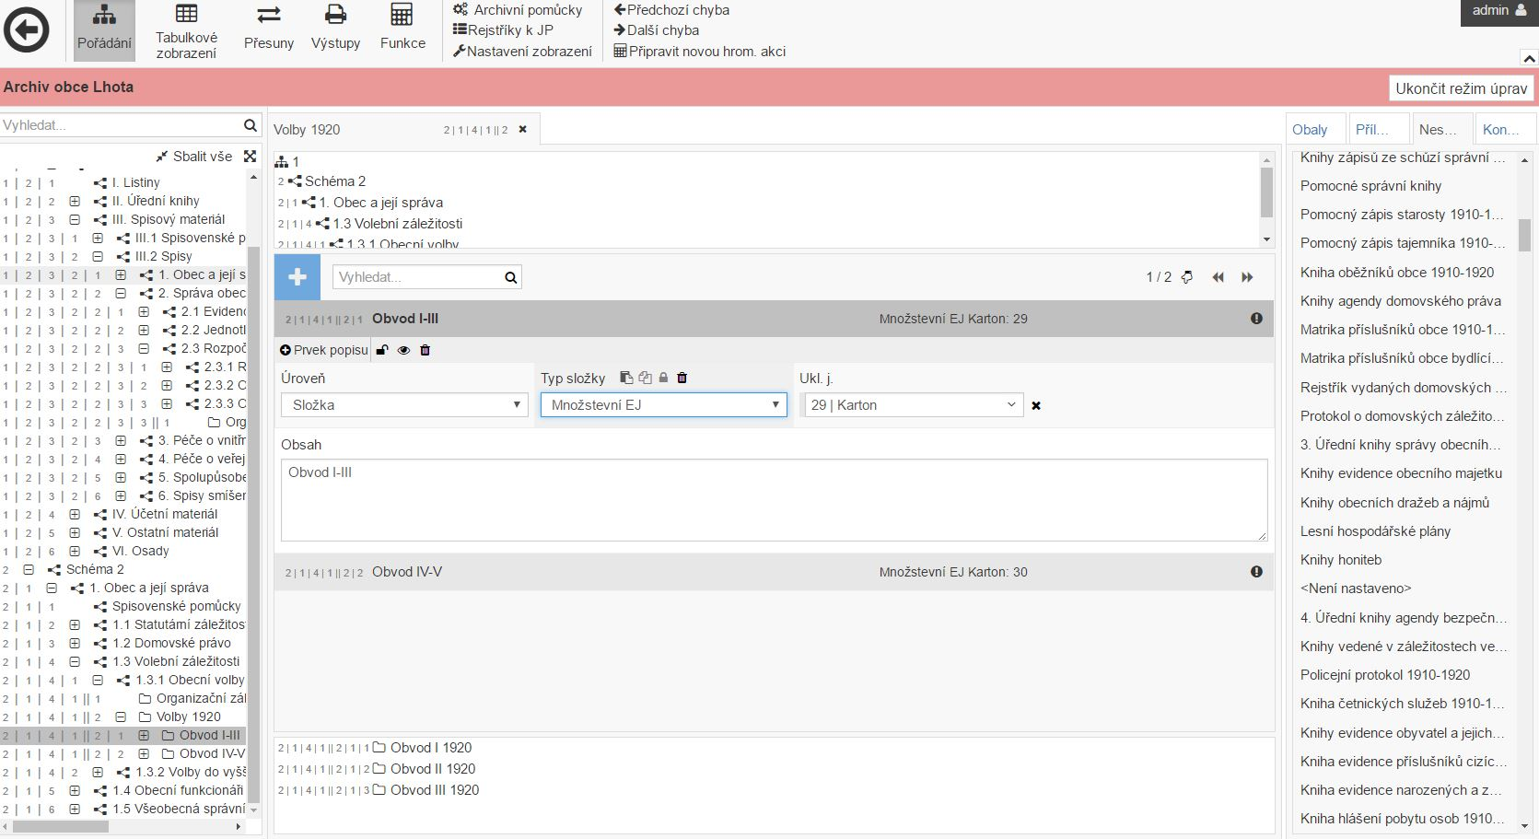

Slide 31
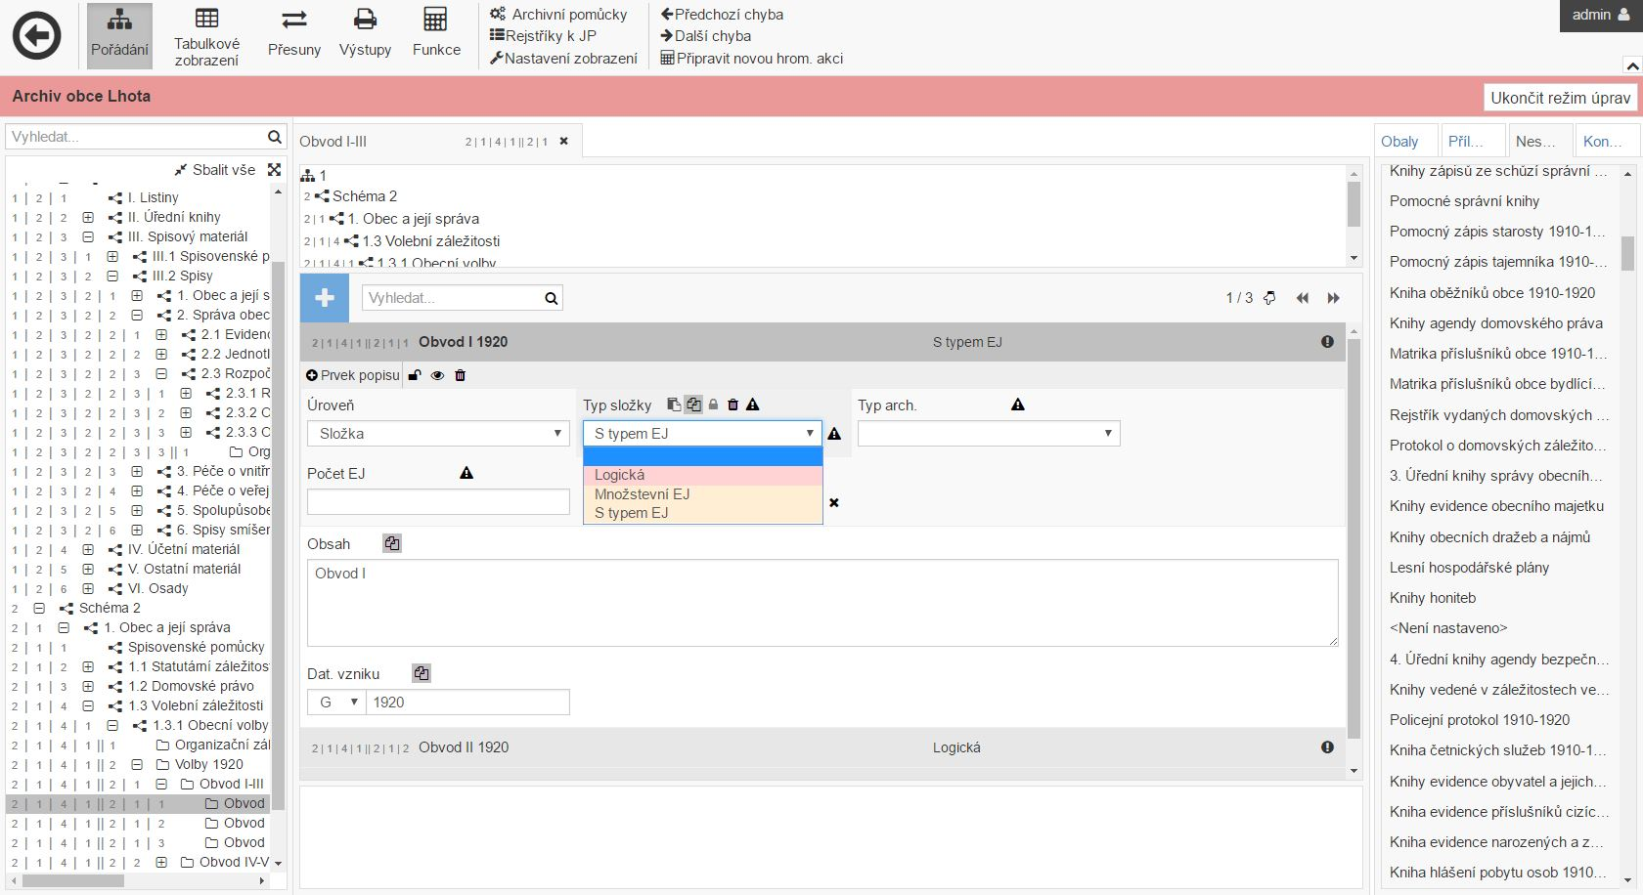

Slide 32
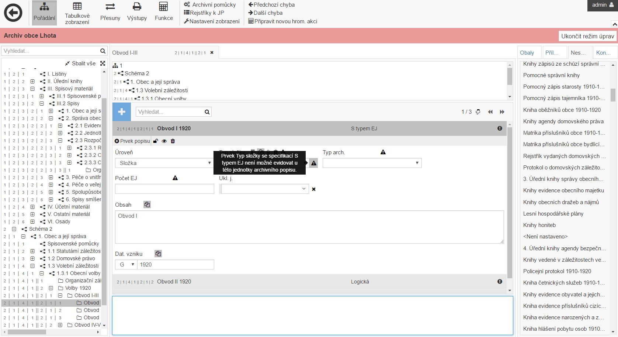

Slide 33
ROADSHOW 2014-2015
Manipulační seznam
prozatímní, slouží do doby, než vznikne jiný typ archivní pomůcky s větší stálostí
závazná hloubka popisu je na úrovni složky manipulačního seznamu, kterou tvoří hierarchicky nejnižší spisový znak nebo nejnižší prvek umělého schématu třídění
pokud je rozsah archiválií v této složce větší než jeden karton, jeden dataset, jeden fascikl … složka se rozepíše ve podsložkách dle EJ, AVŠAK ve složce m.s. je možné slučovat různé evidenční jednotky

Slide 34
ROADSHOW 2014-2015
Inventář
Závazná hloubka popisu této základní pomůcky je na úrovni složka a jednotlivost, do složky nelze sloučit:
listiny,
úřední knihy,
podací protokoly/deníky,
indexy, elenchy a repertáře,
kartotéky,
pečetidla,
mapová díla,
atlasy,
fotoalba,
tisky do roku 1800.
Všechny ostatní evidenční jednotliviny lze v inventáři sloučit do vhodně zvolených složek (dle společného jednotícího prvku, např. věcné souvislosti, vztah k jedné události, osobě, místu a to do rozsahu manipulační jednotky (karton, fascikl..)

Slide 35
ROADSHOW 2014-2015
Inventář
Úvod pomůcky zůstal zachován, do obligatorních kapitol se shromažďují ty prvky popisu, které se vztahují k původcům daného archivního souboru nebo jeho částí, nebo se vztahují k celému archivnímu fondu, lze zařadit i údaje k nižším jednotkám popisu, ale vždy s odkazem na referenční číslo dané jednotky
Mnohé údaje, dříve se nacházející pouze v úvodu, jsou nyní primárně spojeny s příslušnými jednotkami popisu – nadpisy (sériemi), složkami, jednotlivostmi

Slide 36
ROADSHOW 2014-2015
Katalog
Nejpodrobnější typ pomůcky, který se vzhledem k časové i odborné náročnosti vytváří spíše výjimečně
Závazná hloubka popisu na úrovni složka a jednotlivost, jednotlivosti nelze sloučit do složek
Vzniká záměrně k archivnímu souboru či jeho části, nebo postupným prohloubením inventáře na úroveň katalogu
Hloubka popisu není omezena, požadovaný rozsah jednotky popisu pro tento typ pomůcky je konkrétní archiválie nebo její část (pečeť, veduta, bod schůze, spis…),

Slide 37
ROADSHOW 2014-2015
Prohlubující se archivní popis a archivní pomůcky
Zpracování
Inventarizace
„Katalogizace“
Prohloubený popis
Manipulační seznam
Inventář, dílčí inventář
Katalog
(prohloubený inventář)

Slide 38
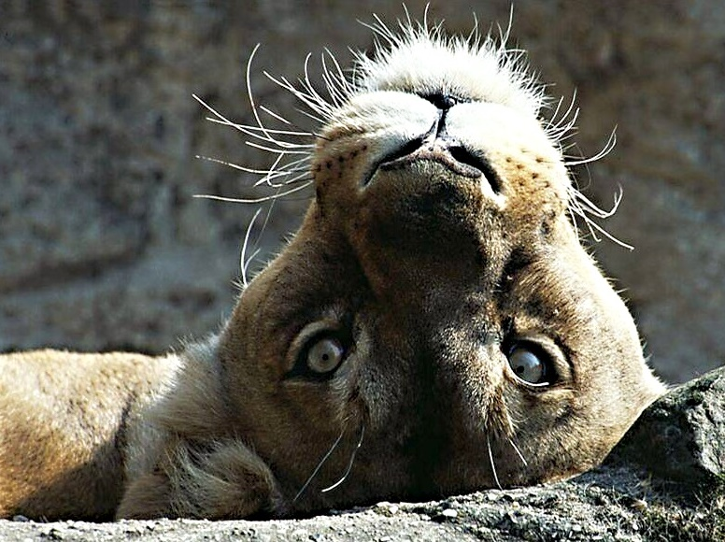
Ustála to ELZA?

Slide 39
ROADSHOW 2014-2015
Aplikace prvků popisu v základních archivních pomůckách
Prvek popisu | archivní soubor | listiny do roku 1850 | inventář
1. Referenční označení | ano | ano | ano
2. Jiná označení: 2.a Podřízený prvek 1: specifikace 2.b Podřízený prvek 2: hodnota | ano | ano | ano
3. Pořadové číslo | ano | ano | ano
4. Obsah, regest | ne | ano | ano
5. Název archivního souboru | ano | ne | ano
6. Formální název jednotky popisu | ne | ano | ano
7. Datace vzniku jednotky popisu – strojově čitelný způsob zápisu | ano | ano | ano
8. Datace vzniku jednotky popisu – slovní způsob zápisu | ano | ano | ano
9. Druh kalendáře | ano | ano | ano
10. Úroveň popisu | ano | ano | ano
11. Evidenční jednotka – druh | ne | ano | ano
12. Evidenční jednotka – počet | ne | ano | ano
13. Evidenční jednotka – součet | ano | ne | ano
14. Ukládací číslo | ne | ano | ano
15. Dějiny původců jednotky popisu 15.a Podřízený prvek 1: dějiny původce 15.b Podřízený prvek 2: pořadové číslo původce | ano | ano | ano
zapomněnka

Slide 40
Zdroje a kompatibilita
- ISAD(g)
- EAD
- Celostátní soupisy a dosavadní zkušenosti s popisem
Hlavní cíle, novinky a zásady
- sjednocení struktury popisu při zachování volnosti popisu dle specifik archivu (možnost rozšíření o specifické prvky a používání speciálních evidencí)
- jasné podmínky pro hloubku popisu (použití prvků podle druhu archivní pomůcky a archiválie, zdaleka vše není povinné)
- zlepšení přístupnosti a ochrany archiválií
- popis původce a jednotky popisu – změna v možnosti umístění mimo úvod AP
- možnost využití pro starší archivní pomůcky
Co nevím, nepíšu.
Co není jisté, označím.

Slide 41
Kapitola 4 Univerzální prvky popisu
Oblast identifikačních informací – „vysvětlím později“
Oblast kontextu a struktury
Koho a co to pořádáme
- dějiny původců jednotky popisu (vazba na kapitolu 6)
- dějiny jednotky popisu
Co jsme s tím provedli
- způsob uspořádání jednotky popisu
Co tam vlastně je
- tematický popis jednotky popisu
- přímý zdroj akvizice
Kde jsme to vzali, co ještě možná přijde a co už je pryč
- skartace a jejich časové rozvržení
- budoucí přírůstky

Slide 42
Oblast podmínek přístupnosti a využití
Co s tím může být za opletačky
- podmínky přístupu, práva k jednotce popisu a její reprodukci
- možnost zveřejnění informací o jednotce popisu
- možnost zveřejnění reprodukce jednotky popisu
V jakém je to stavu
- fyzický stav jednotky popisu a technické požadavky
Oblast doplňujících materiálů
Kde ještě hledat
- identifikace předlohy kopie
- odkazy na příbuzné dokumenty, archiválie a pomůcky pro vyhledávání
- existence kopií jednotky popisu
Oblast poznámek
Co se nedá napsat jinam
- služební poznámka
- veřejná poznámka

Slide 43
Oblast kontroly popisu
Kdo, kdy a podle čeho to spáchal
- zpracovatel jednotky popisu
- pravidla zpracování jednotky popisu
- datum (data) popisu
- datum vytvoření záznamu
- datum poslední změny záznamu
Kapitola 5 Rozšířený popis archiválií
Například:
- jiné datace jednotky popisu než datace vzniku jednotky popisu
- způsob a forma dochování
- množství
- technika, adjustace, nosič a látka záznamu

Slide 44
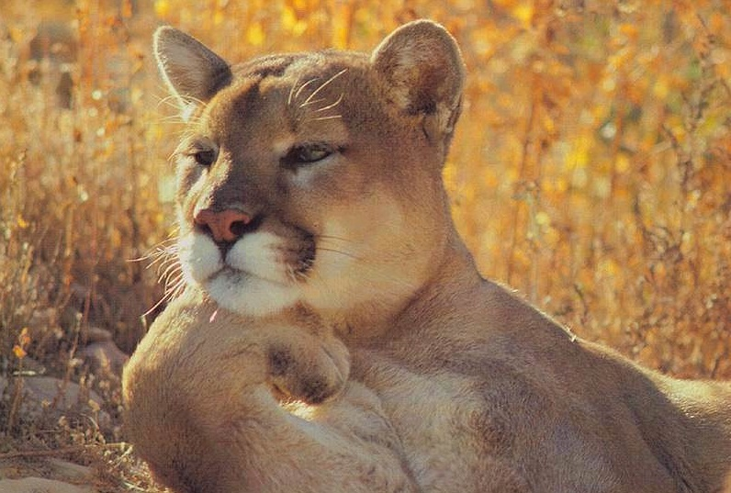
Vymyslela ELZA jak na to?

Slide 45
ROADSHOW 2014-2015
Oblast identifikačních informací
Srovnání záznamu na nižší úrovni popisu – základní prvky:
stará ZP | Inv. č. | Signatura | Obsah | Časový rozsah | EJ | Číslo EJ
nová ZP | Ref. označení (Pořadové číslo) | Jiná označení | Obsah, regest | Datace vzniku jednotky popisu | EJ druh a počet | Ukládací číslo

Slide 46
Oblast identifikačních informací
Srovnání záznamu na nižší úrovni popisu – základní prvky:
stará ZP | Inv. č. | Signatura | Obsah | Časový rozsah | EJ | Číslo EJ
nová ZP | Ref. označení (Pořadové číslo) | Jiná označení | Obsah, regest | Datace vzniku jednotky popisu | EJ druh a počet | Ukládací číslo
Netřeba blíže vysvětlovat

Slide 47
ROADSHOW 2014-2015
REFERENČNÍ OZNAČENÍ
CZ321100010//10254/12//374/254/925/382/635/158//15/725/42/112//525+328//201
Základní požadavky
- jednoznačná identifikace záznamu na planetě Zemi
- schopnost absorbovat změny – vkládání, vypouštění a přesuny záznamů bez přečíslovávání celé archivní pomůcky

Slide 48
stát
instituce
úroveň popisu a pořadové číslo v rámci úrovně popisu
CZ
321100010
//4/1
= číslo NAD 4 / číslo dílčího listu 1 NAD 4 (1. a 2. úroveň popisu)
Manipulace 1937 - 1945
//1
= série 1. úrovně – 1. záznam na 3. úrovni popisu
XI Dopravní záležitosti
/15
= série 2. úrovně – 15. záznam na 4. úrovni popisu
XI/11 Motorová vozidla
/2
= série 3. úrovně – 2. záznam na 5. úrovni popisu
= ?
Řidičské zkoušky a průkazy – A
//1
= složka – 1. záznam na 6. úrovni
Řidičské zkoušky a průkazy – Ab-Ar
/1
= podsložka 1. úrovně – 1. záznam na 7. úrovni
Řidičský průkaz – Josef Absolon
//1
= jednotlivost – 1. záznam na 8. úrovni
Fotografie v řidičském průkazu
/1
= část jednotlivosti – 1. záznam na 9. úrovni
CZ321100010//4/1//1/15/2//1/1//1/1
CZ321100010//4/1//
1/15/2//1/1//1/1
nemusí se zobrazovat v pomůcce či na obrazovce

Slide 49
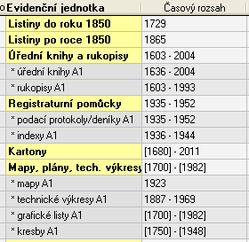
ROADSHOW 2014-2015
DATACE
Datace vzniku jednotky popisu
Datace vzniku nebo období, v němž se jednotka popisu měnila
Datace zaniklé archiválie při popisu kopie
Zásady
- strojově čitelný zápis podle ISO 8601 vždy
- slovní popis volitelně – nutnost dohody:
1801-1850 = | první polovina 19. století
 | první pol. 19. století
 | 1. polovina 19. století
 | 1. pol. 19. stol.
 | 1.pol.19.stol.
 | 1.p.19.st.
s.d.
s. d.
b.d.
b. d.
sine dato
bez data

Slide 50
Příklady – data, letopočty, století
Strojově čitelný zápis (závazné příklady) | Význam
2005-01-12 | 12. ledna 2005
2005-01 | leden 2005
21 | jednadvacáté století
2005-01-12T12:20:15 | 12. ledna 2005, 12 hodin, 20 minut, 15 sekund

Slide 51
ROADSHOW 2014-2015
EVIDENČNÍ JEDNOTKA
Druh a počty – součet na vyšší úrovni
Příklad nižší série s jedním druhem evidenční jednotky v inventáři:
* = nepovinně
Obsah | Druh EJ | Počet | Ukládací číslo
Zápisy ze schůzí | ukn* | 2*
Zápisy ze schůzí, ročník 1900 | ukn | 1 | 1
Zápisy ze schůzí, ročník 1901 | ukn | 1 | 2

Slide 52
Příklad nižší série s více druhy evidenčních jednotek rozepsané do úrovně jednotlivostí v inventáři:
* = nepovinně
Obsah | Druh EJ | Počet | Ukládací číslo
Film X | kar* fsn* kza* pkt* | 4* 2* 3* 2*
Scénáře filmu X
Scénáře, verze 1 a 2
verze 1 | kar | 1 | 1
verze 2 | kar | 0 | 1
Scénář, verze 3 | kar | 1 | 2
Smlouvy
Smlouva 1 | kar | 0 | 2
Smlouva 2 | kar | 0 | 2
Vyúčtování | kar | 1 | 3
Fotografie z natáčení
Fotografie 1 | fsn | 1 | 4
Fotografie 2 | fsn | 1 | 4

Slide 53
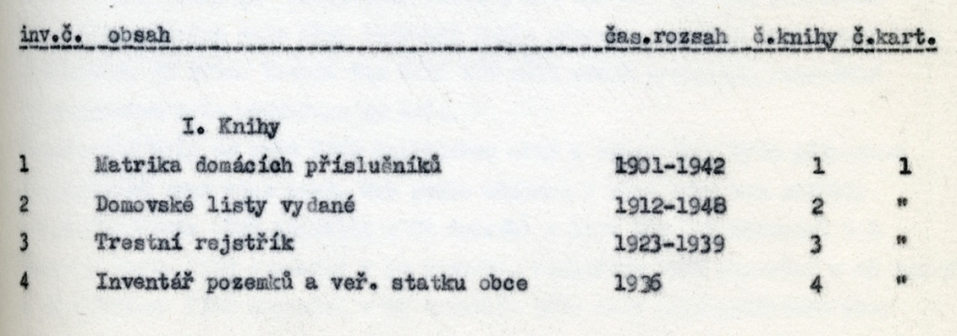
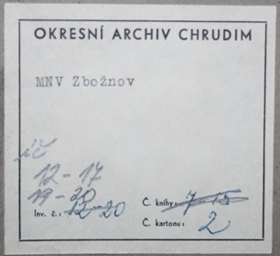
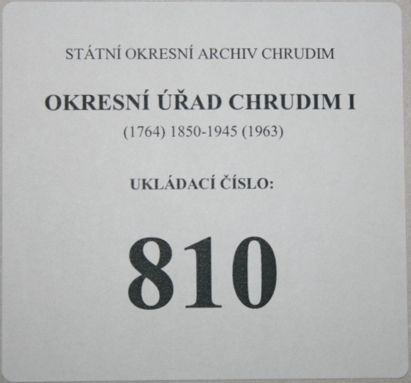
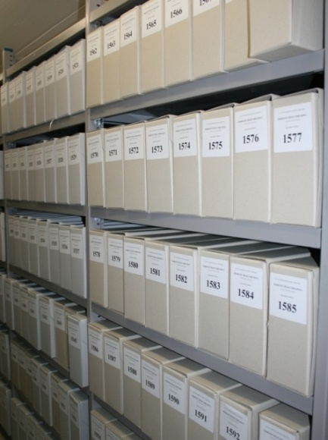
ROADSHOW 2014-2015
UKLÁDACÍ ČÍSLO
Jednoznačný identifikátor fyzického uložení jednotek popisu v rámci archivního souboru
Povinný prvek, ale způsob tvorby je volitelný

Slide 54

Řekla si k tomu ELZA své?

Slide 55
ROADSHOW 2014-2015
Vymezení archivního souboru
Provenienční x pertinenční princip
archivní fond
archivní sbírka
Jeden původce = jeden archivní fond (?)
Hezká teorie, praxe je košatější:
- v jednom archivním fondu archiválie více původců nebo naopak – více archivních fondů z archiválií téhož původce
- značně problematické u některých agend-sérií (např. stavební úřad, personální spisy)
Původce v praxi nelze definovat pomocí archivního fondu, proto samostatná vrstva popisu
Vztah původce k archiválii = provenience

Slide 56
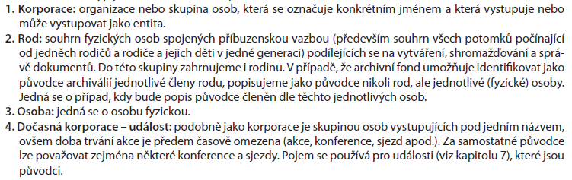
ROADSHOW 2014-2015
Původce
Kdo je původce?
Korporace (skupina osob)
Rod
Osoba (fyzická)
Dočasná korporace (událost), např. sjezd
„každý, z jehož činnosti dokument vznikl“ (499/2004 Sb.)
„Entita (korporace, rod nebo osoba), která vytvořila, shromáždila nebo spravovala dokumenty při provádění svých osobních nebo korporátních (úředních) aktivit.“ (ISAAR(CPF) )

Slide 57

Rozházelo to ELZU?

Slide 58
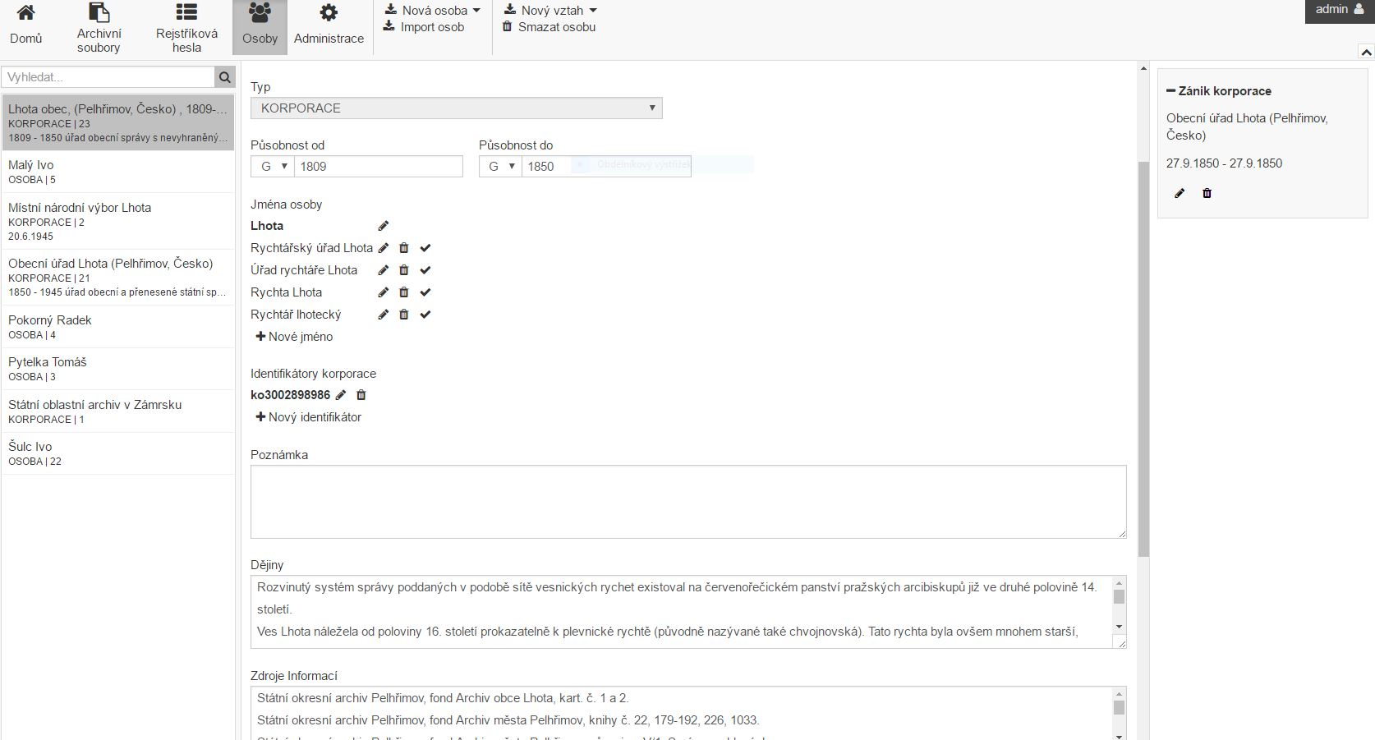

Slide 59
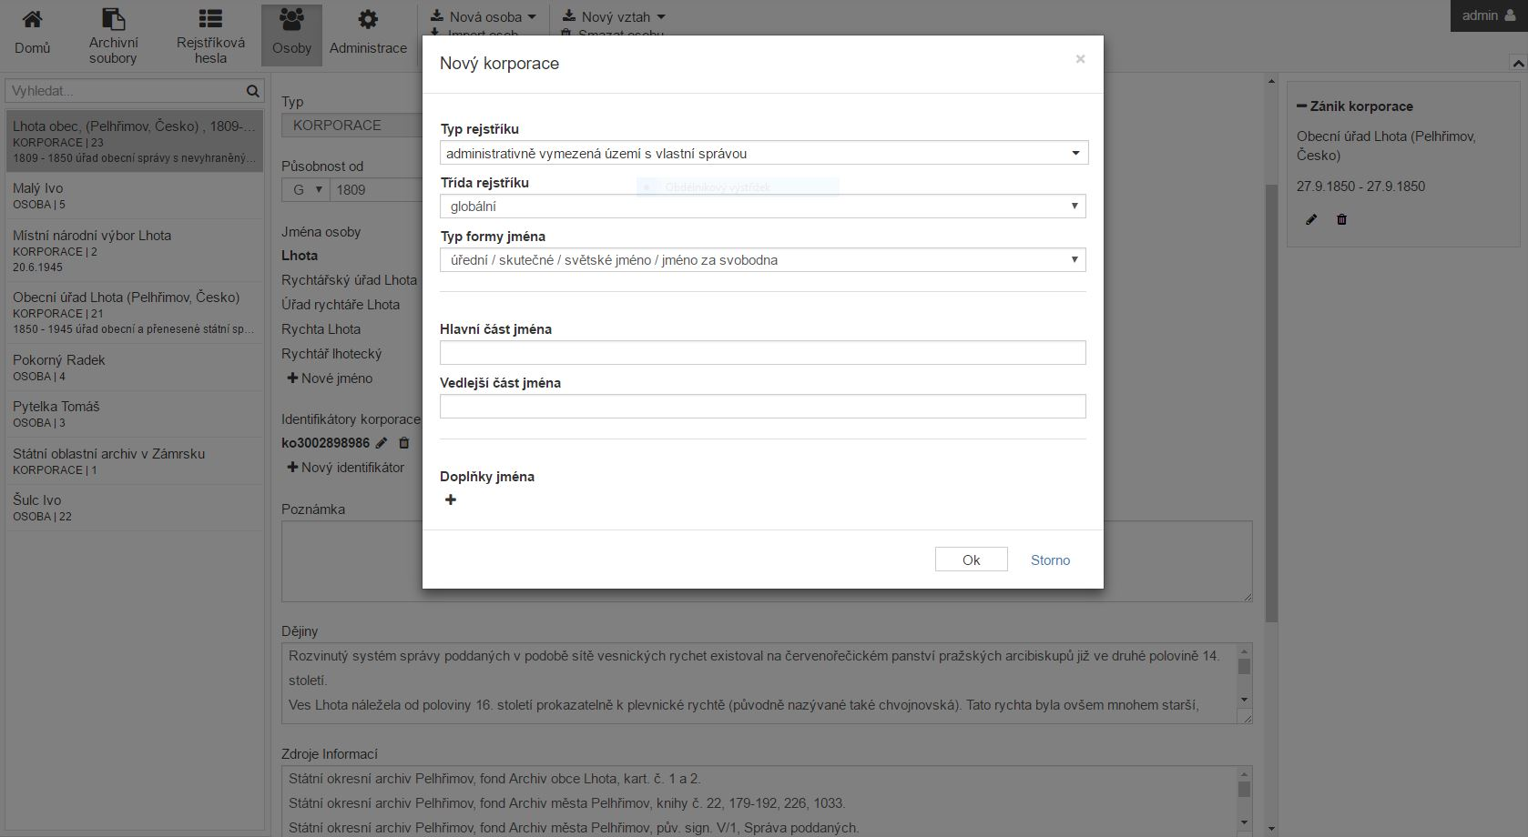

Slide 60
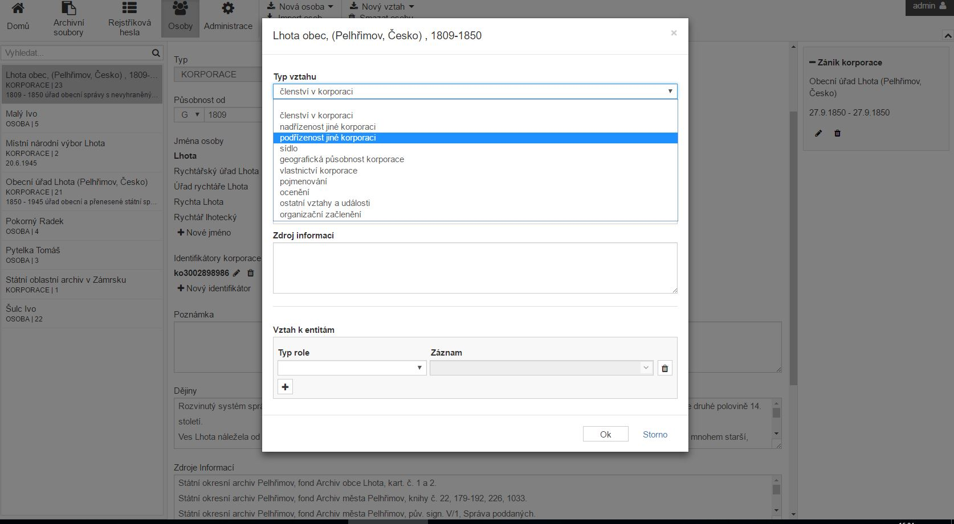

Slide 61
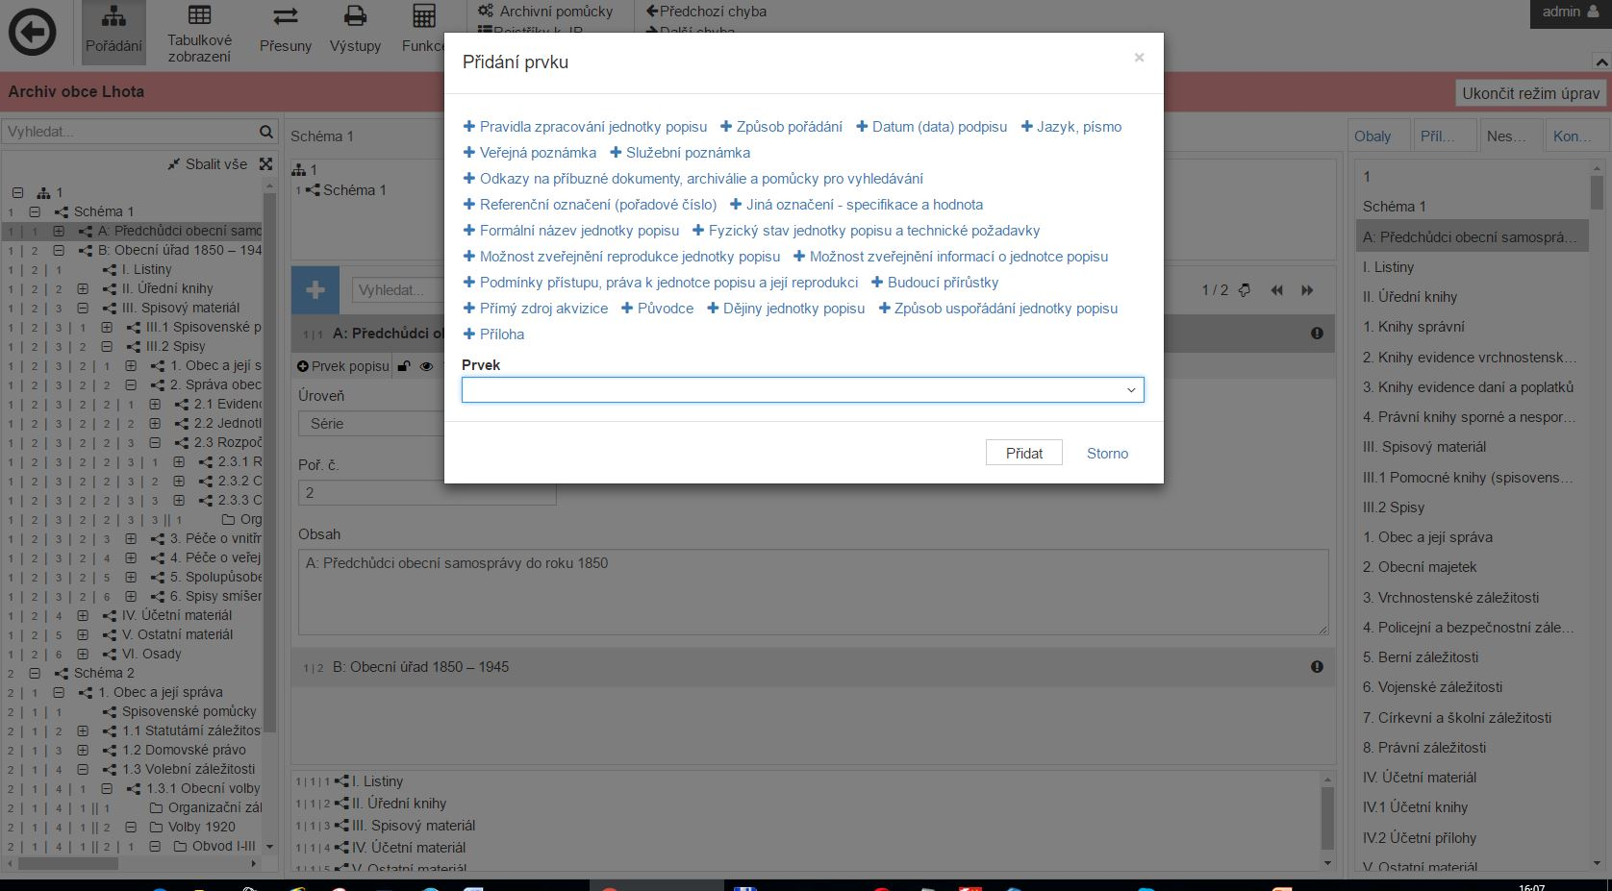

Slide 62
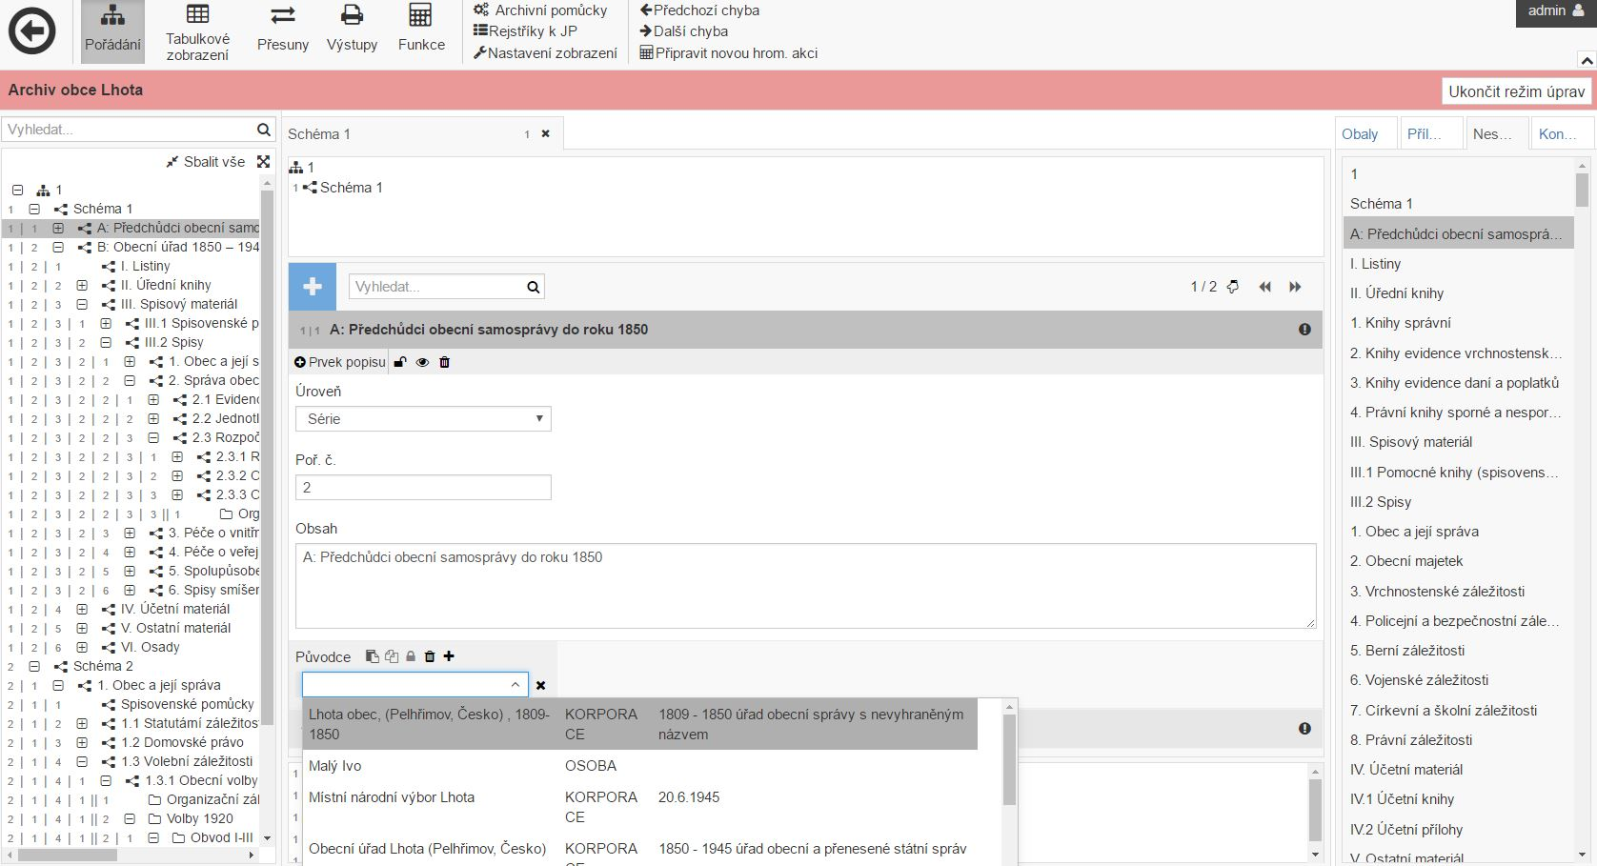

Slide 63

Děkujeme za pozornost

